Slide 1

Mavzu: Markazlashgan issiqlik ta’minoti tizimining qo’llanilish sohasi
Reja:
Markazlashgan issiqlik ta’minoti tizimi
Issiqlikning asosiy iste’molchilari
3. Issiqlik tarmoqlarining tuzilishi

Slide 2
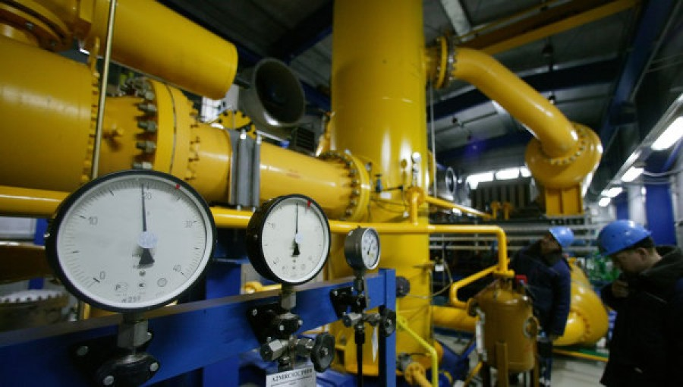
Markazlashtirilgan issiqlik taʼminoti tizimlarida issiqlik binolarni isitishga, ventilyatsiya va havo konditsiyalash qurilmalarida xonalarga uzatiladigan havoni qizdirishga, issiq suv taʼminotiga, shuningdek sanoat korxonalarida past haroratli (300-3500S gacha boʼlgan) texnologik jarayonlarga sarflanadi. Isteʼmolchilar ikki turga boʼlinadi:
1. Mavsumiy isteʼmolchilar;
2. Yil davomidagi isteʼmolchilar.

Slide 3

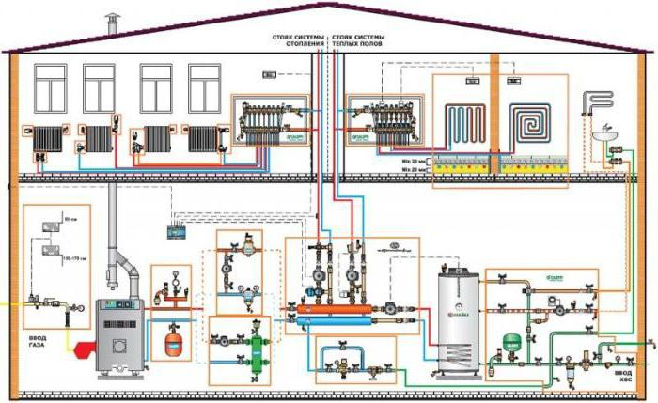
Mavsumiy isteʼmolchilar issiqlikni tashqi havoning haroratiga bogʼliq boʼlgan holda sarflaydi. Masalan, isitish va ventilyatsiyaga boʼlgan issiqlik yuklanmalar tashqi havoning haroratiga va boshqa shart-sharoitlarga (quyosh radiatsiyasi, shamol tezligi, havoni namligi) bogʼliqdir. Аgarda tashqi havoning harorati isitilayotgan honadagi havoning haroratiga teng yoki undan yuqori boʼlsa, u holda isitish va ventilyatsiyaga issiqlik energiyasi talab etilmaydi.
Demak, isitish va ventilyatsiya tizimlarida yil davomida faqat tashqi havoning past haroratlarida sarflanadi. Shuning uchun bunday isteʼmolchilar mavsumiy deyiladi.
Yil davomidagi isteʼmolchilar issiqlikni yil davomida tashqi havoning haroratiga deyarli bogʼliq boʼlmagan holda sarflaydi. Masalan issiq suv taʼminoti tizimlari va turli xil texnologik jarayonlarga issiqlik yuklanmalar tashqi havoning haroratiga bogʼliq boʼlmaydi. Shuning uchun bunday isteʼmolchilar yil davomidagi isteʼmolchilar deyiladi.

Slide 4

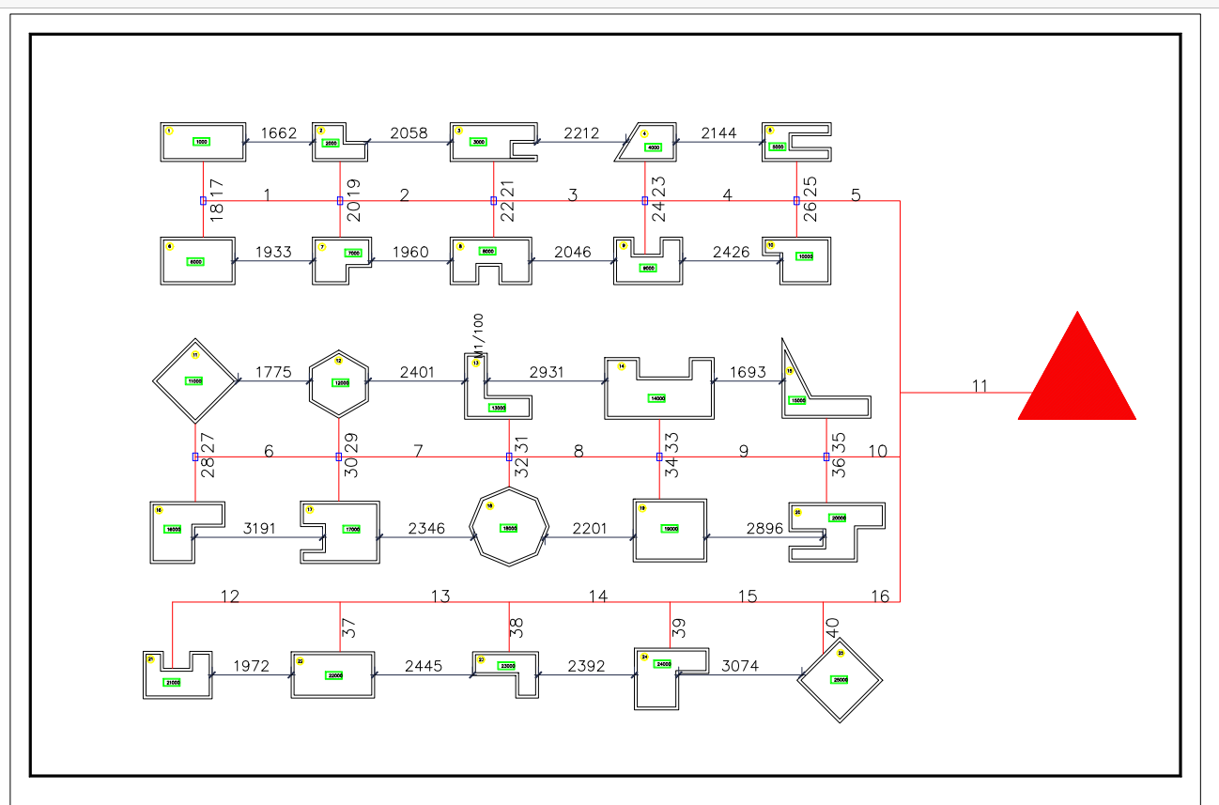

Slide 5
1.Турар жой ва жамоат биноларини иситиш учун максимал иссиқлик оқими
Qmax (isitish) =A*q*(1+k1)
2. Жамоат биноларида вентиляция учун максимал иссиқлик оқими
Qven=A*q*k1*k2
3. Q(issisq suv)=2,4*Qo'r(issisq suv)
4. Qo'r(issisq suv)=q(is)*m

Slide 6
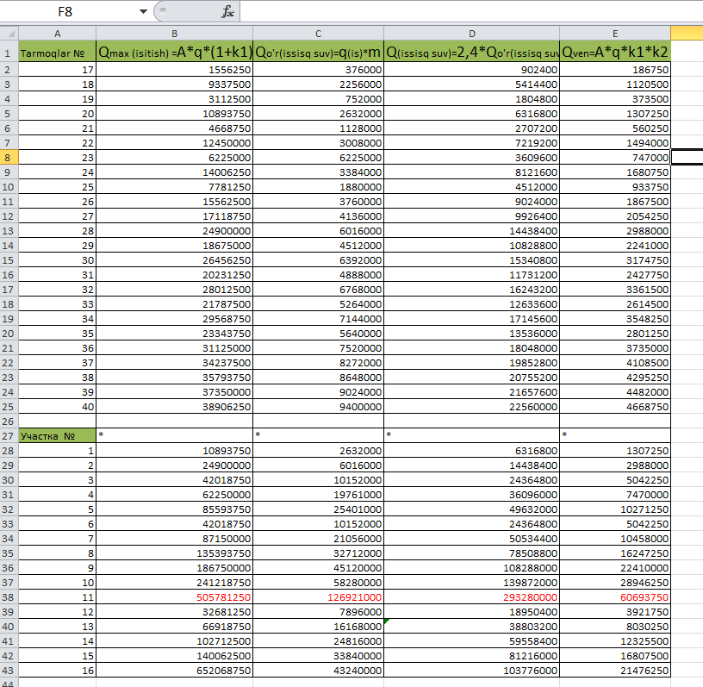

Slide 7

ISSIQLIK TARMOQLARINING TUZILISHI. QUVURLAR, ARMATURA, TAYANCHLAR, KOMPENSATORLAR.
Quvurlar va armaturalar. Issiqlik tarmoqlarda gaz va elektr payvandlash usuli bilan ulanadigan po‘lat quvurlar qo‘llanladi. Po‘lat quvurlardan asosan elektr payvandli to‘g‘ri va spiralsimon chokli va choksiz issiqligicha sovuqligiga deformatsiyalanib 3, 4, 5, 10, 20 markali va pastlegirlangan po‘latdan yasalgan quvurlardan foydalaniladi. Elektr payvandli quvurlar shartli diametri 1400mm gacha, choksizligi esa 400 mm gacha chiqariladi. Issiq suv taʼminoti tarmoqlarida shuningdek po‘lat suv gaz o‘tkazuvchan quvurlar qo‘llanilishi mumkin..

Slide 8

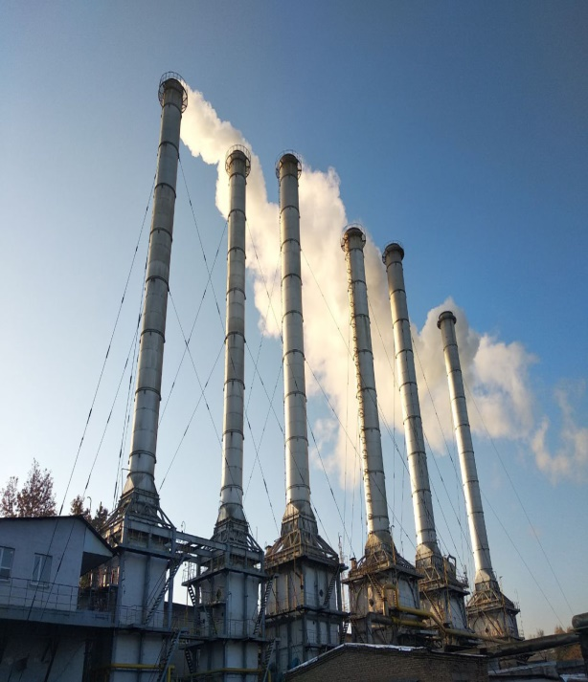
Issiqlik tarmoqlarida qo‘llaniladigan armatura vazifasiga ko‘ra berkitish, rostlash, saqlash, drossellash (bosimni kamaytirish), kondensatni ajratish va nazorat o‘lchash turlarga bo‘linadi.
Berkitish armaturalari asosiy armaturaga kiradi, chunki ular issiqlik tarmog‘ida keng ishlatiladi. Qolgan armaturalar asosan issiqlik punktlarda, nasos va drossel stansiyalarida o‘rnatiladi.
Berkitish armaturalarning asosiy turlariga ventil va zulfinlar (zadvijkalar) kiradi. Zulfinlar odatda suvli tarmoqlarda, ventillar esa - bug‘li tarmoqlarda qo‘llanladi. Ular po‘lat va cho‘yandan fanetsli va muftali ulash uchlari bilan, shuningdek bevosita quvurlarga payvandlash uchlari bilan turli hil shartli diametriga ega bo‘lgan holda ishlab chiqariladi.

Slide 9
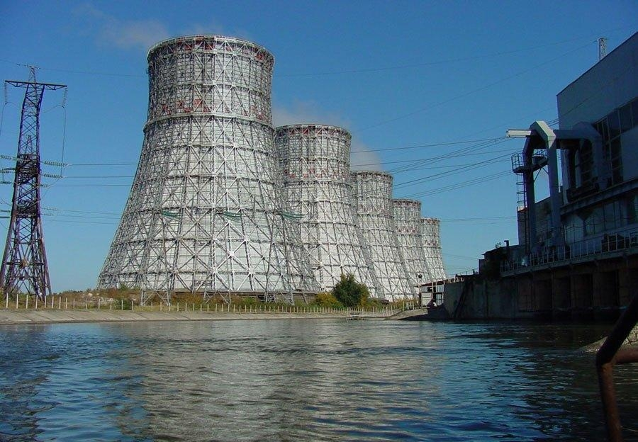
Kompensatorlar.
Tarmoq quvurlari issiqlik uzatishi natijasida joyidan siljib ketmasligi uchun qo‘zg‘almas tayanchlardan foydalaniladi. Ammo qo‘zg‘almas tayanchlar orasida quvurlarni issiqlik uzatishini qabul qiladigan qurilmalar bo‘lmasa, quvurlar katta kuchlanishlar ostida buzilishi mumkin. Quvrlarning issiqlik uzaishini kompensatsiyalash (qoidasi) uchun turli hil qurlmaladan foydalaniladi Ularni ishlash prinsipi bo‘yicha ikki guruhga bo‘lish mumkin: 1) radial yoki egiluvchan qurilmalar, yaʼni quvurlarning issiqlik uzaishini egilish yoki burilish (fazoviy) yo‘li bilan qabul qilinadigan; 2) o‘qli sirg‘anishli va elastik turdagi qurilmalar, yaʼni issiqlik uzaishini quvurning teleskopik siljishi orqali qabul qilinadigan

Slide 10

Foydalanilgan adabiyotlar
1. 6- O’Quv qo’llanma
2. TAQU.uz kutubxona
3. Ziyonet.com

Slide 11


